Slide 1

«Об опыте работы в области энергоэффективности и энергосбережения на электроэнергетических предприятиях государств – участников СНГ»
Макет презентации
К.т.н. В.Л. Лихачев
Заседание Рабочей Группы Электроэнергетического Совета СНГ

Slide 2
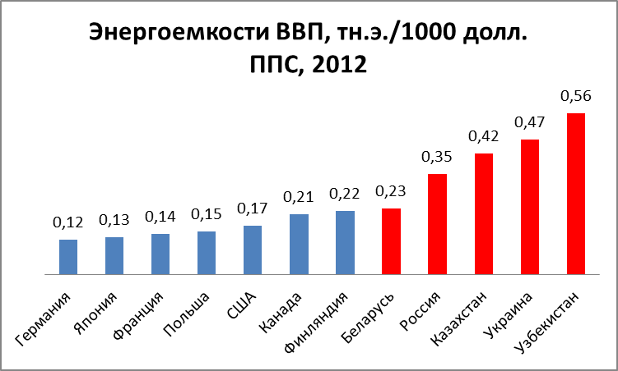
Цели повышения энергоэффективности
Энергетическая безопасность
сокращение импорта энергии
сокращение внутреннего спроса, чтобы увеличить экспорт
повышение надежности
контроль роста спроса на энергию
Экономическое развитие и конкурентоспособность
снижение энергоемкости
повышение конкурентоспособности
снижение себестоимости производства
повышение доступности цены для потребителей энергии
Изменение климата
Электроэнергетические компании заинтересованы в повышении КПД своих мощностей, снижении потерь и рациональном использовании топлива, что позволяет увеличить прибыль и повысить конкурентоспособность компаний на рынке (через модернизацию и ввод новых мощностей)

Slide 3
Потенциал повышения энергоэффективности в электроэнергетике
Россия
  Суммарный потенциал энергосбережения – 420 млн. ту.т./год
  По данным Минэнерго РФ составляет 42 млн. т у.т. к 2020 г. по сравнению с 2012 г. или 22%.
  Доля электроэнергетики в суммарном потенциале повышения энергоэффективности составляет 22%
Казахстан
  Потенциал энергосбережения в электроэнергетике Казахстана составляет 16 млн. ту.т./год

Slide 4
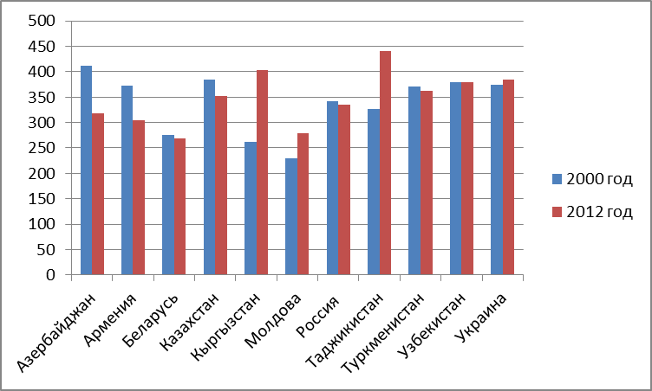
Удельные расходы топлива на выработку электроэнергии в СНГ, г у.т./кВт.ч и эффективность выработки электроэнергии, %

Slide 5
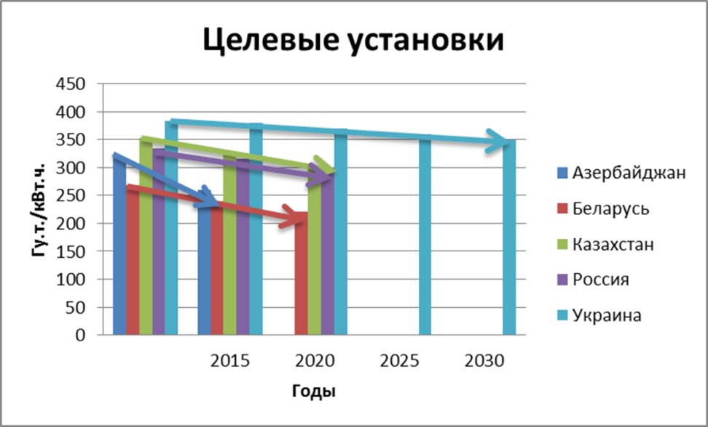
Направления повышения энергоэффективности в электроэнергетике СНГ (1)
Сектор генерации:
Повышение эффективности существующих электростанций (на газовых ТЭЦ и ГРЭС – замена существующих агрегатов на ПГУ и ГТУ, на угольных – энергоэффективные паросиловые установки);
Надстройка действующих энергоблоков ГТУ;
Повышение КПД оборудования и станций в целом;
Оптимизация структуры энергоисточников
Развития когенерации
Развитие ВИЭ

Slide 6
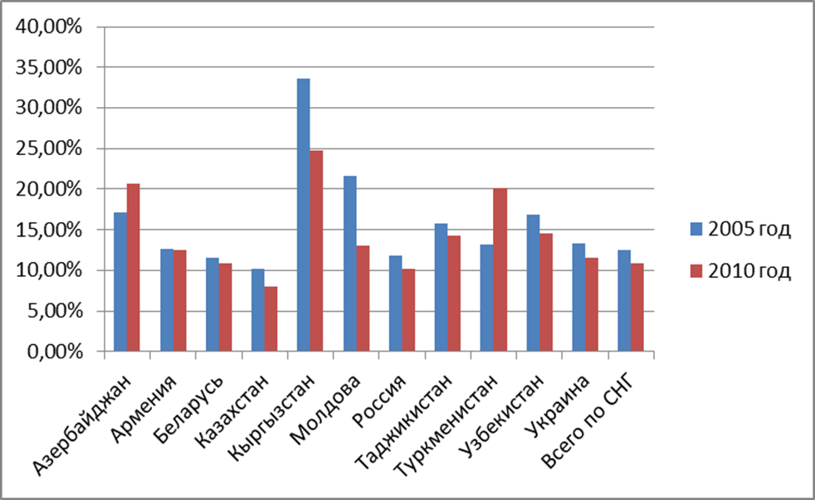
Направления повышения энергоэффективности в электроэнергетике СНГ (2)
Электрические сети:
Реконструкция трансформаторных подстанций
Реконструкция воздушных и кабельных линий электропередачи
Оптимизация загрузки подстанций и повышение пропускной способности электрических сетей
Внедрение фильтрокомпенсирующих устройств
Интеллектуальные системы учета электроэнергии
Внедрение интеллектуальных сетей (в т.ч., инфраструктура для электротранспорта)
Потери в сетях, %

Slide 7
Направления повышения энергоэффективности в электроэнергетике России
Повышение среднего КПД ТЭС на угле с 34 до 38%;
Повышение среднего КПД ТЭС на газе с 38 до 50%;
Повышение среднего КПД АЭС с 32 до 34%;
Снижение расхода топлива на выработку энергии с 335 до 300 г/ кВт час;
применение паросиловых установок с КПД 44%;
применение технологий газификации угля и использование синтез-газа в ПГУ с КПД 51%;
Расширение использования ПГУ с КПД 51-57%;
Снижение потерь в электрических сетях с 13 до 10%.

Slide 8
Направления повышения энергоэффективности в электроэнергетике Республики Беларусь
Снижение удельный расходов топлива при производстве электроэнергии на ТЭС до 238,9 гу.т./кВт.ч к 2015 г., 238 гу.т./кВт.ч к 2016 г.
Снижение потерь электроэнергии в распределительных сетях до 11,6% к 2015 г.
Вывод устаревшего оборудования и строительство ПГУ и ГТУ
Строительство АЭС
Уменьшение использования природного газа за счет вторичных энергоресурсов на 1,75 млрд. куб. м
Развитие ВИЭ и местных источников энергии

Slide 9
Направления повышения энергоэффективности в электроэнергетике Республики Казахстан
достижение производства электроэнергии из возобновляемых источников энергии (ВИЭ) в 2030 году до 18,9 – 21,8 млрд. кВтч, или до 13 – 15 % от общего потребления
обеспечение ежегодной экономии первичных энергоресурсов не менее, чем 3,0 млн. т.н.э.
снижение удельного расхода на отпуск электроэнергии с существующих 350 г.у.т./кВт.ч до 300 г.у.т./кВт∙ч;
снижение удельного расхода на отпуск теплоэнергии с существующих 190 кг/Гкал до 170 кг/Гкал;
снижение общих потерь электроэнергии в распределительных сетях до 15,1 % с нынешних 25,9 %;

Slide 10
Направления повышения энергоэффективности в электроэнергетике Республики Азербайджан
Снижение удельный расходов топлива при производстве электроэнергии на ТЭС с 314 до 260 гу.т./кВт.ч к 2020 г. (экономия 1,5 млн. ту.т.)
Снижение потерь электроэнергии в распределительных сетях с 16 % до 6% к 2020 г.
Программа развития ВИЭ

Slide 11
Направления повышения энергоэффективности в электроэнергетике в других государствах СНГ
Развитие когенерации – Узбекистан, Молдова
Модернизация сетевого хозяйства – все
Развитие ВИЭ - все

Slide 12

Инструменты
Нормативно – правовая база
Программы в сфере ЭЭ
Регулирование цен и тарифов
Стимулирование энергосбережения (нормирование, льготное налогообложение)
Формирование источников финансирования ЭЭ и ВИЭ (бюджетные субсидии, правила возврата средств и т.д.)
Индикативное планирование и мониторинг
Информационно – образовательная деятельность
Государственный энергетический реестр (ГЭР) - Казахстан

Slide 13
Приоритетные направления развития госполитики в сфере повышения энергоэффективности компаний в 2014 в России
  Введение запретов на устаревшие неэффективные технологии
  Внедрение требований к показателям энергоэффективности и программам повышения энергоффективности государственных и регулируемых компаний
  Разработка реестра наилучших доступных технологий и перечня мер по стимулированию их внедрения в государственных, регулируемых и частных компаниях
  Реализация пилотных проектов по привлечению ресурсоснабжающих компаний к энергосбережению у потребителей

Slide 14

Барьеры
институциональные;
правовые;
финансово-экономические;
научно-технические;
информационные;
рыночные.

Slide 15

Проблемы реализации национальных программ СНГ по энергоэффективности
Недостаток организационных ресурсов для разработки и принятия своевременных и правильных решений
Недостаток квалифицированных кадров на всех уровнях перед лицом резко возросшего масштаба задач
Недостаток информации и данных для поддержки процесса принятия решений
Недостаток мотивации и конфликт мотиваций
Неадекватная структура рынка и договорных отношений
Сложность доступа к долгосрочным финансовым ресурсам по приемлемым ставкам и недостаток банковских продуктов, нацеленных на повышение энергоэффективности
Недостаток конкуренции
Мягкие бюджетные ограничения и низкие (в отдельных случаях) цены на энергоресурсы
Неготовность применять многие хорошо зарекомендовавшие себя за рубежом механизмы

Slide 16
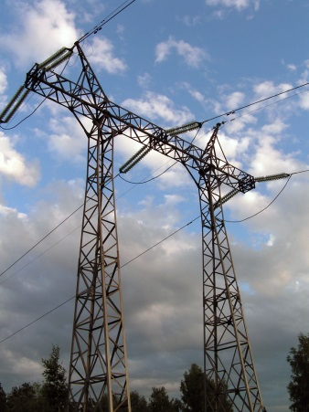
Зарубежный опыт
ЕС
комплексный подход к формированию правовой базы (постановления, директивы, решения, рекомендации)
Жесткий принудительный характер воздействия на национальные программы
План «20-20-20», в т. ч., модернизация и повышение энергоэффективности сектора электрогенерации за счет роста КПД на 20%
Министерство энергетики и климата Великобритании – головная организация по реализации Директивы по ЭЭ
США
Широкое использование различных мер финансового стимулирования и уклонение от принятия всякого рода кодексов и нормативов
Национальный план действий / «Перспектива – 2025»
Основные мероприятия - на уровне штатов
Частно-государственное партнерство, активная позиция электрокомпаний
два основных способа стимулирования повышения энергоэффективности: материальная заинтересованность и широкое информирование о возможностях энергосбережения
Мощная финансовая поддержка и стимулирование со стороны федерального правительства

Slide 17
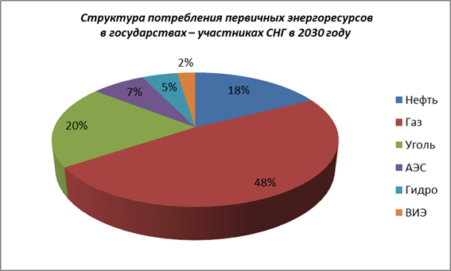
Возобновляемые источники энергии в государствах СНГ

Slide 18
Прогноз производства электроэнергии на ВИЭ в СНГ, млрд. кВт.ч.
(по данным Исполкома СНГ)
Государства – участники СНГ | 2011 г. | 2012 г. | 2015 г. | 2020 г.
Азербайджан | 0 | 0 | 0 | 0
Армения | 0,1 | 0,1 | 0,2 | 0,4
Беларусь | 0,1 | 2,6 | 3 | 3,2
Казахстан | 0,1 | 0,3² | 0,8 | 2
Кыргызстан | 0,1 | 0,1 | 0,2 | 0,5
Молдова | 0,1 | 0,1 | 0,2 | 0,2
Россия | 0,5 | 0,5 | 2 | 5
Таджикистан | 0 | 0,1 | 0,2 | 0,5
Туркменистан | 0 | 0 | 0 | 0
Узбекистан | 0 | 0,1 | 1 | 2
Украина | 0,2 | 0,6 | 1,5 | 3
Всего по СНГ | 1,2 | 4,5 | 9,1 | 16,8

Slide 19
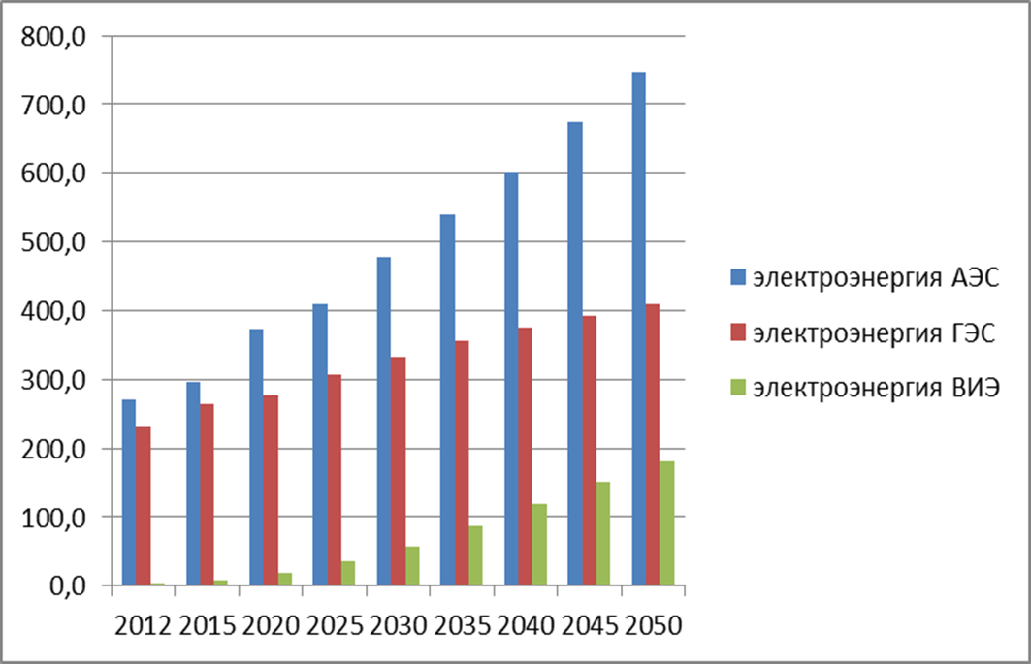
Производство электроэнергии на АЭС, ГЭС и ВИЭ в СНГ, млрд. кВт.ч

Slide 20
Инструменты обеспечения развития ВИЭ в государствах СНГ
Нормативно – правовое обеспечение
Меры экономического стимулирования
Ответственные государственные организации
Использование зарубежного опыта
Институты поддержки
Распространение опыта
Общественное мнение
Межгосударственное сотрудничество

Slide 21

Соглашения по сотрудничеству в области энергоэффективности в рамках СНГ
«Соглашение о сотрудничестве государств-участников СНГ в области энергоэффективности и энергосбережения» (2002 г.)
Решение Экономического совета Содружества Независимых Государств "Об Основных направлениях и принципах взаимодействия государств - участников Содружества Независимых Государств в области обеспечения энергоэффективности и энергосбережения» (2005 г.)
«Стратегия (Основные направления) взаимодействия и сотрудничества государств – участников СНГ в области электроэнергетики на период до 2020 года»
О ходе выполнения Плана первоочередных мероприятий
по реализации Концепции сотрудничества
государств – участников СНГ в сфере энергетики (2013 г.)
  Пункт 1.3. Разработка основных направлений сотрудничества государств – участников СНГ в области энергоэффективности и энергосбережения с учетом мировой практики
Концепция сотрудничества государств – участников СНГ в области ВИЭ и План первоочередных мероприятий (2013 г.)

Slide 22

Участие стран СНГ в международных программах по энергоэффективности
Протокол по энергоэффективности Европейской Энергетической Хартии
Программа SPARE
Гранты Мирового банка, ЕБРР
Восточное партнерство по энергоэффективности (ЕС)
ЭСКАТО
ЕЭК ООН: «Энергоэффективность XXI», ПРООН, SE4ALL
Киотский протокол
IPEEC (G8 – Россия)

Slide 23

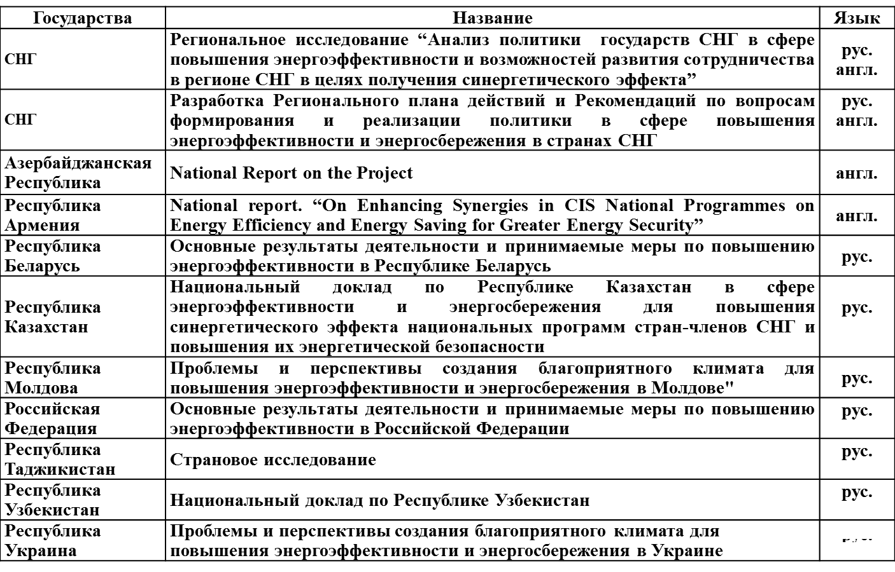



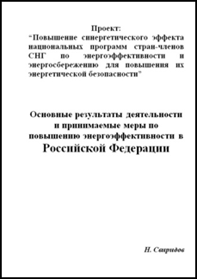
Европейская экономическая комиссия ООН (UNECE)
Национальные проекты, составленные в 2013 году в рамках проекта
"Повышение синергетического эффекта национальных программ стран-членов СНГ по энергоэффективности и энергосбережению для повышения их энергетической безопасности”

Slide 24

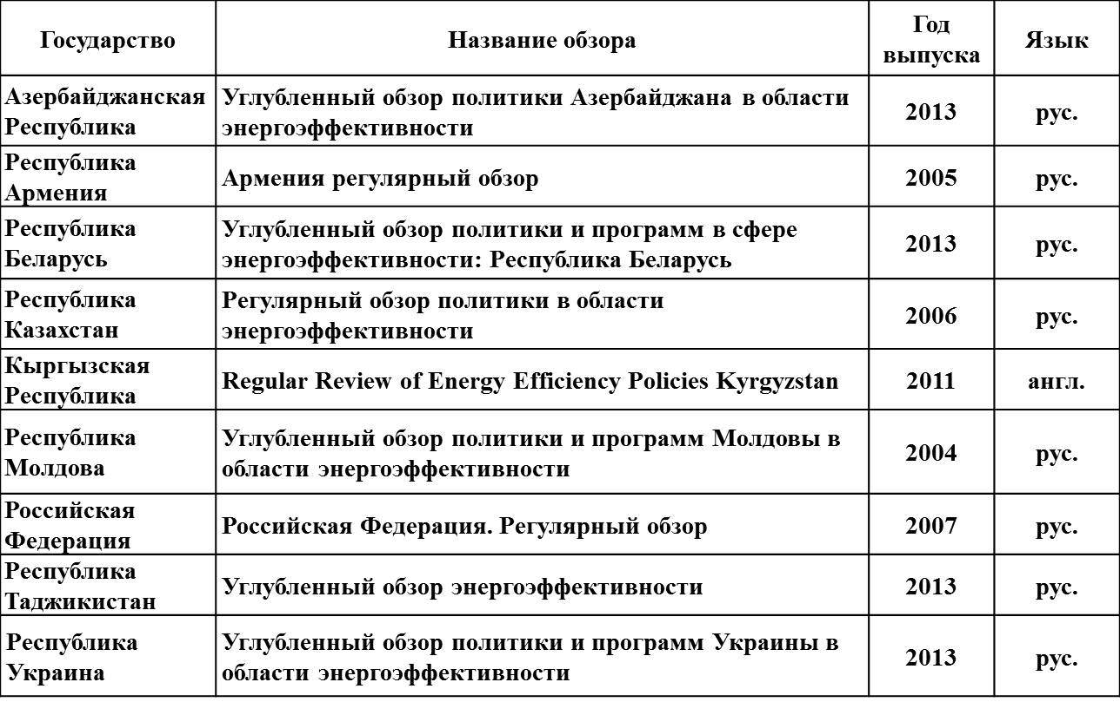







Секретариат Энергетической Хартии
Обзоры стран СНГ в области энергоэффективности, проводимые в рамках Протокола к Энергетической Хартии по вопросам энергоэффективности и соответствующим экологическим аспектам

Slide 25

Отношение к международному сотрудничеству в области энергоэффективности в электроэнергетике в СНГ
Актуален анализ зарубежного опыта, в том числе международных организаций в сфере энергоэффективности
В решении Экономического совета стран СНГ определено: на межгосударственном уровне - создание дееспособных организационных структур, гармонизация нормативно-правовой базы и формирование инвестиционной базы энергосбережения.
Целевые установки – индикаторы (снижение показателей расхода топлива на производство электроэнергии, потерь в сетях) для стран СНГ

Slide 26
Выводы
Во всех странах СНГ имеется масштабный потенциал для развития энергоэффективности и ВИЭ. Страны Содружества понимают необходимость скорейшего и планомерного внедрения мер по модернизации энергетического хозяйства, повышению энергоэффективности во всех секторах экономики, расширению использования ВИЭ и имеют соответствующие программные документы
Зарубежные страны (США, ЕС, Китай, страны Азии) рассматривают регион СНГ как перспективный рынок для своего энергетического оборудования, технологий и практики повышения энергоэффективности
Существующие барьеры оказывают негативное воздействие на реализацию программ роста энергоэффективности
ВИЭ рассматриваются всеми странами СНГ как перспективное направление развития энергетики
В СНГ имеется большой потенциал для взаимодействия различных отраслевых (общественных) организаций в области повышения энергоэффективности и развития ВИЭ
Электроэнергетический Совет СНГ – удобная площадка для организации сотрудничества и обмена опытом государств СНГ по повышению энергоэффективности в электроэнергетике и реализации экономически - эффективного потенциала ВИЭ, а также для более широкого международного сотрудничества

